Slide 1
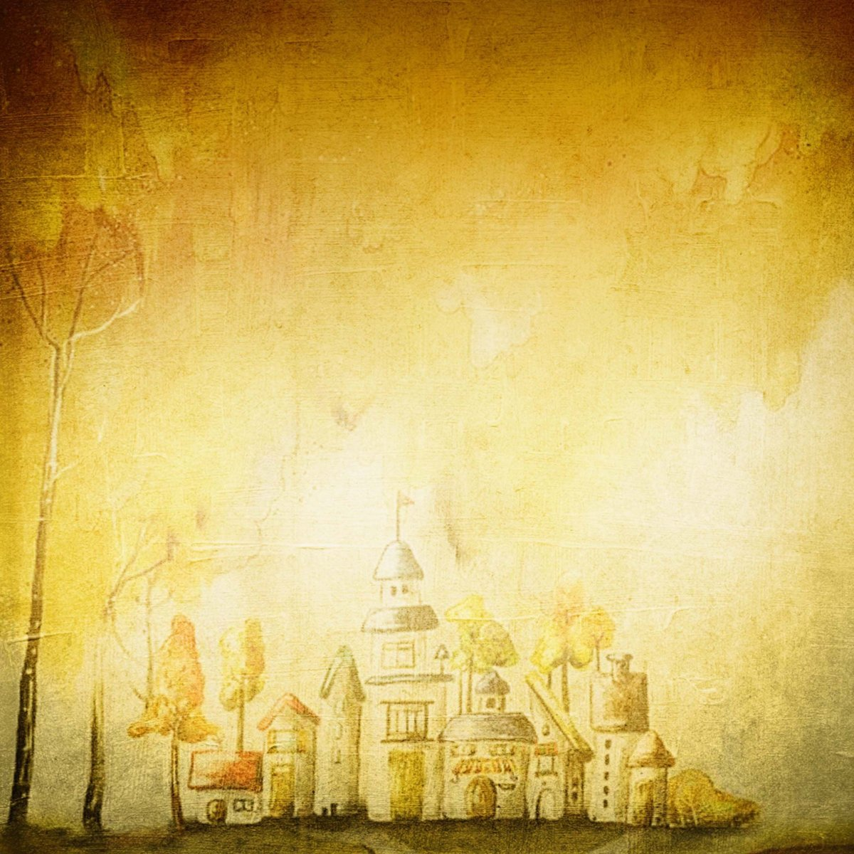
Муниципальное автономное дошкольное образовательное учреждение
Детский сад комбинированного вида № 4 «Солнышко»
Презентация
«Духовно – нравственное воспитание в ДОУ»
Подготовила воспитатель I к.к.:
Андреева Елена Александровна
Арамиль
2022г.

Slide 2

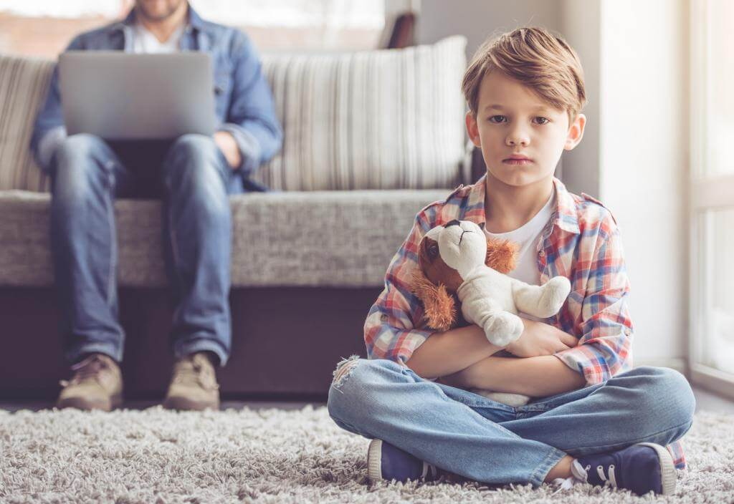

Окружающая среда ребёнка перенасыщена цифровыми источниками информации и техническими приборами для общения. Дети видят, как родители проводят время у экрана компьютера, телефона или планшета. Гаджеты легко захватывают и детское внимание, поэтому время передачи культуры общения, традиций, моральных основ может быть упущено, и сформировать нравственные качества в будущем окажется сложной задачей. Сегодня материальные ценности превозносят над духовными, поэтому у детей искажены представления о доброте, милосердии, великодушии, справедливости, гражданственности и патриотизме. Воспитание у детей любви к Отчизне невозможно без привития интереса к своей малой Родине, её людям, их культуре, творчеству.

Slide 3
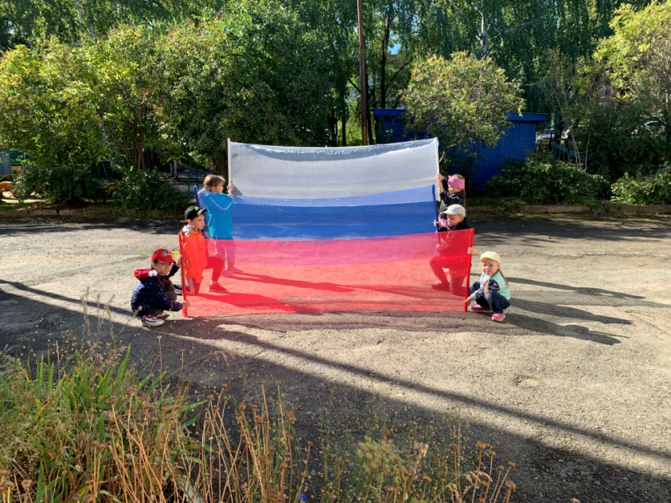
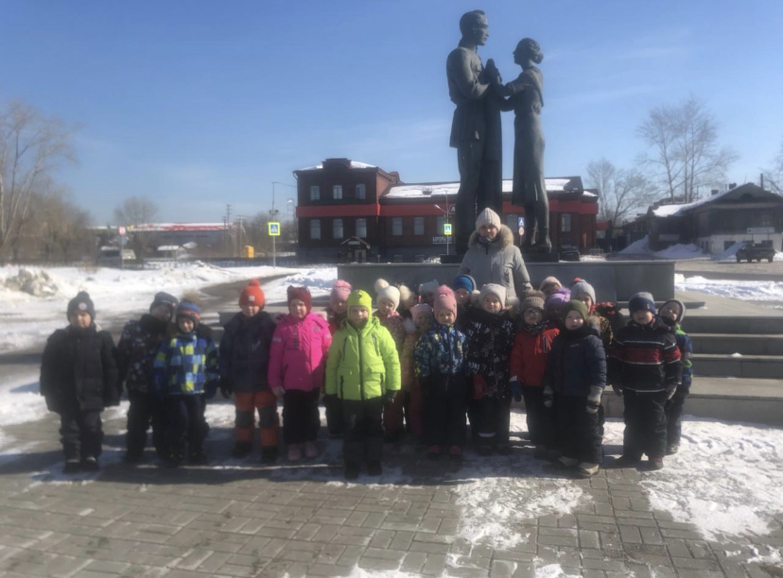
Наши дети – это наша старость. Правильное воспитание- это наша счастливая старость, плохое воспитание – это наше будущее горе, это наши слезы. Это наша вина перед другими людьми.»
Содержание духовно – нравственного воспитания дошкольного образования состоит в том, чтобы посеять и взрастить в душах наших детей семена любви к родному дому, семье, городу, стране, природе, к истории, культуре и духовному богатству нашего народа. Родина, Отечество, Единение, Духовность в этих словах, близкие каждому человеку образы: мать и отец, те кто даёт жизнь новому существу, единение и духовная сущность каждой семьи.

Slide 4
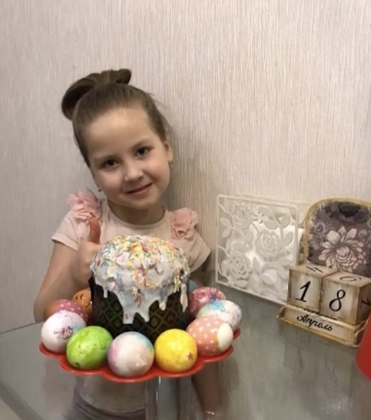
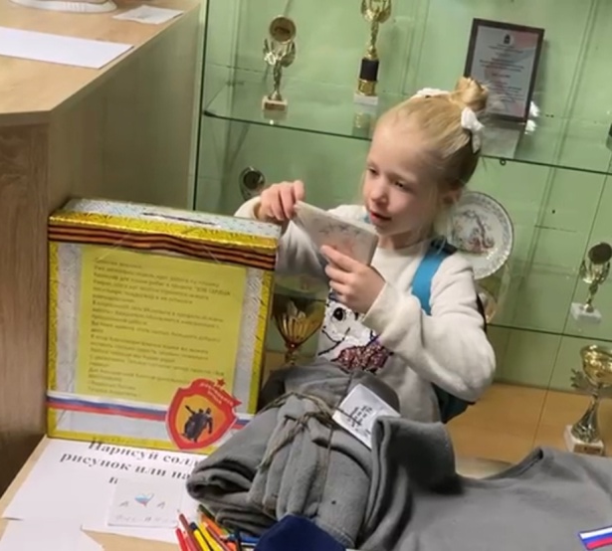
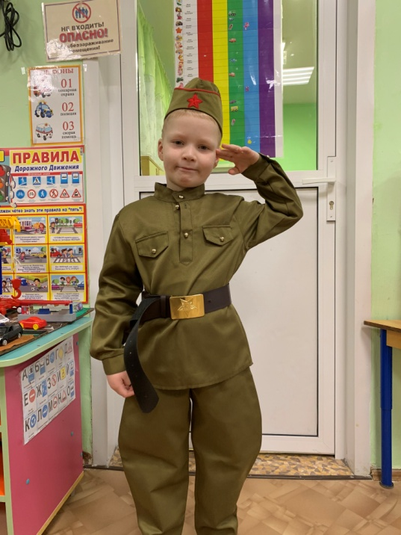
Целью духовно-нравственного воспитания является: создание условий для приобщения детей дошкольного возраста к духовно-нравственным ценностям, готовности следовать им.
Задачи:
Знакомить детей с культурой и историей своего народа.
Расширить представления о быте, православных традициях, декоративно-прикладном искусстве, устном народном творчестве (сказках).
Развивать речь, как средство и форму мыслительной деятельности . Воспитывать духовно-нравственную личность, достойных будущих граждан России, патриотов своего Отечества, любовь к родному краю, городу, вызывать чувство гордости за него и желание узнать новое.
Повысить педагогическую компетентность родителей в духовно- нравственном воспитании детей дошкольного возраста .

Slide 5
Духовно-нравственное воспитание является важнейшей стороной формирования и развития личности ребенка и его отношения
к родителям
Родине
коллективу
труду
окружающим

Slide 6
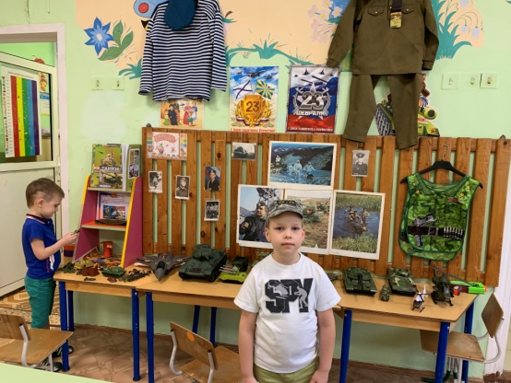
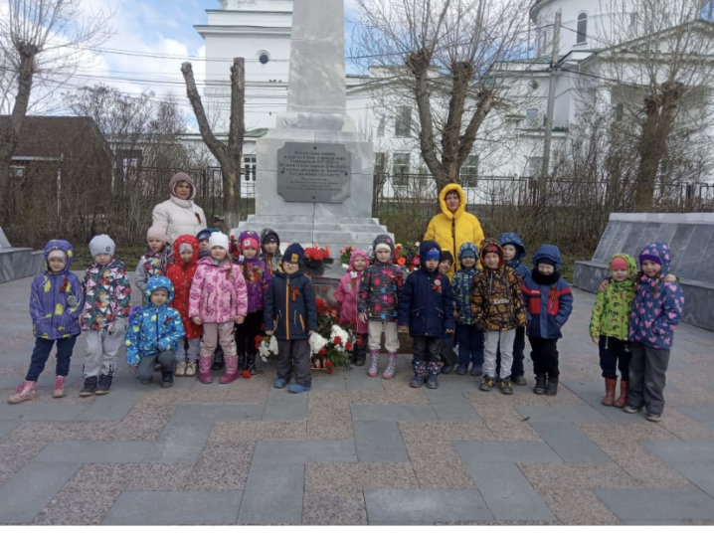
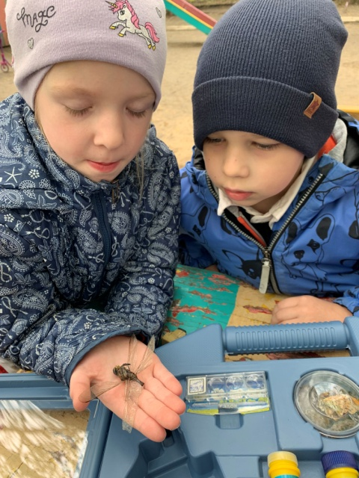
Духовно-нравственный портрет ребенка
Добрый, не причиняющий зла живому.
Честный и справедливый
Трудолюбивый и настойчивый
Творящий и оберегающий красоту мира
Смелый и решительный
Самостоятельный и законопослушный
Чувствующий свою связь с народом, страной, культурой
Патриотичный ( готовый поступиться своими интересами)

Slide 7
Работа по духовно – нравственному воспитанию дошкольников проводится по следующим направлениям:
Работа с воспитанниками
(беседы, чтение сказок, праздники, проектная деятельность, игры, экскурсии и т.д.)
Работа с родителями
(консультации, участие в творческих мероприятиях, беседы)
Организация работы педагогов
(консультации, мастер классы, обмен накопленным опытом

Slide 8
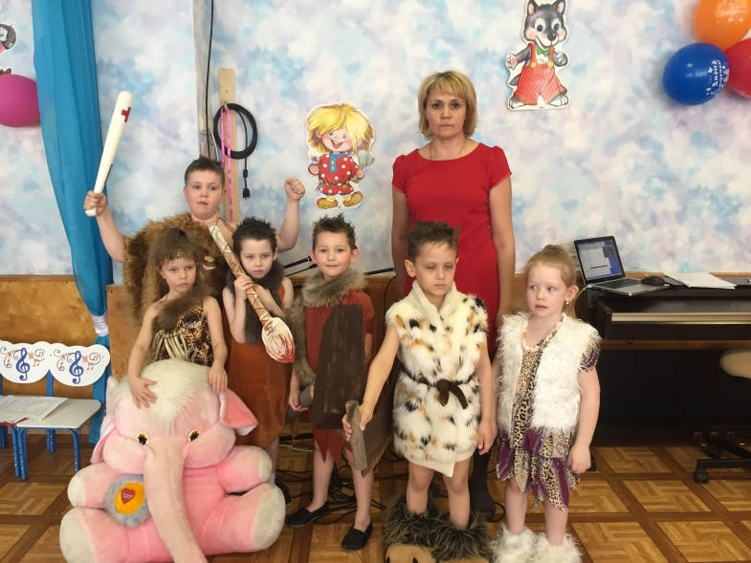
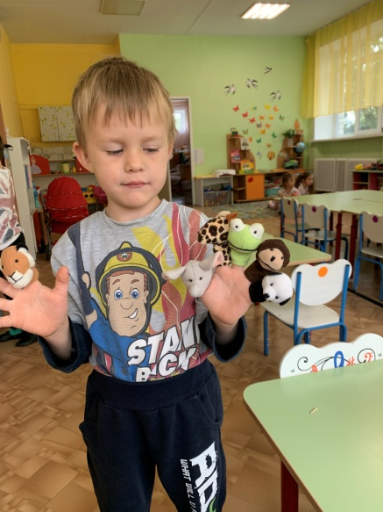
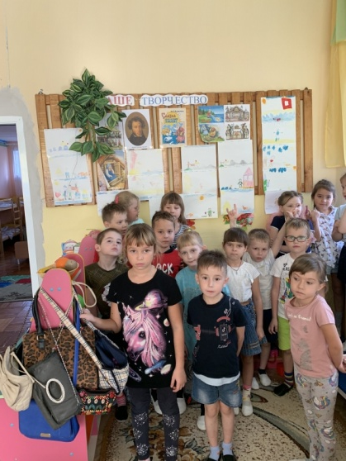
Работа с дошкольниками проводится через знакомство со сказками
Сказка – это эхо Евангелия. Через них мы учим детей заповедям Божьим, это часть культуры народа, которая отражает его позицию жизни. Особенности русской народной сказки, такие как поэтичность, остроумие, задушевность, правдивость, является неотъемлемым элементом в воспитании детей. Она на доступном языке учит детей жизни, рассказывает о добре и зле. Читая и рассказывая сказки мы развиваем внутренний мир ребенка. Сказка помогает формировать основы поведения и общения. Воспитательная ценность народных сказок в том, что в них переданы черты русского народа: свободолюбие, настойчивость, упорство в достижении цели. Сказка осуждает такие свойства человеческого характера, как лень, жадность, трусость. Народные сказки внушают уверенность в торжестве правды, победе добра над злом.

Slide 9
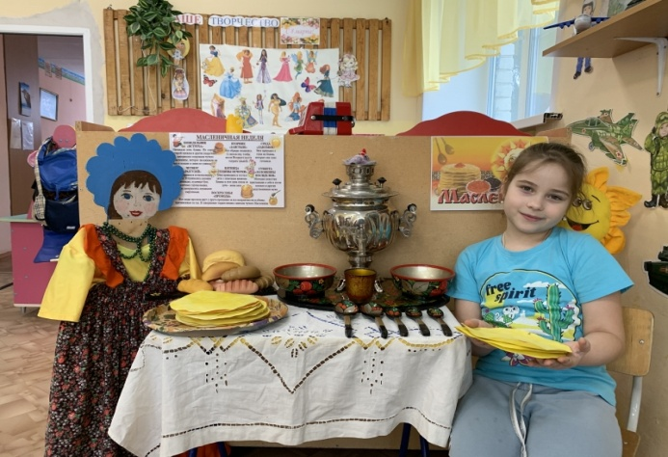
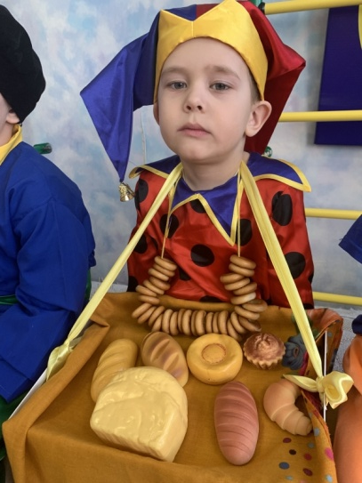
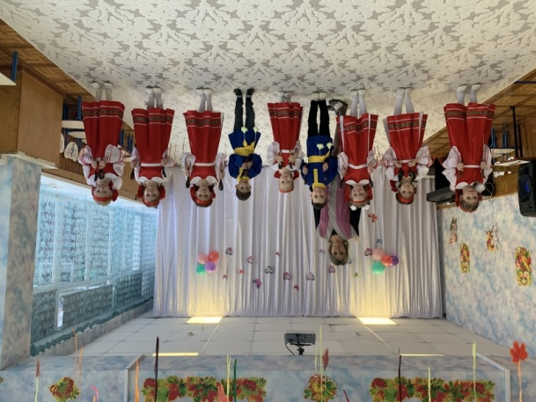
Организация народных праздников для дошкольников
Большое место в приобщении детей к народной культуре должны занимать народные праздники и традиции. Для успешного ознакомления с традиционными народными праздниками необходимо дать детям представление о культуре народа, знакомить с традициями и народными обрядами, что формирует в детях позитивные ценности. Так же в дошкольном возрасте необходимо формировать у детей чувство толерантности, уважения к другим народам, их традициям.
Насыщенность народного праздника творческими импровизациями, сюрпризными моментами стимулирует интерес детей, усиливает их впечатления и переживания, обогащает художественное и эстетическое восприятие. А главное, обеспечивает естественное приобщение детей к национальным традициям, утверждает в их сознании фундаментальные, духовные и эстетические ценности.

Slide 10
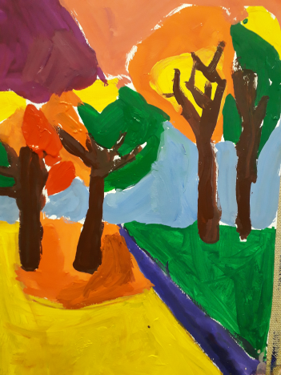
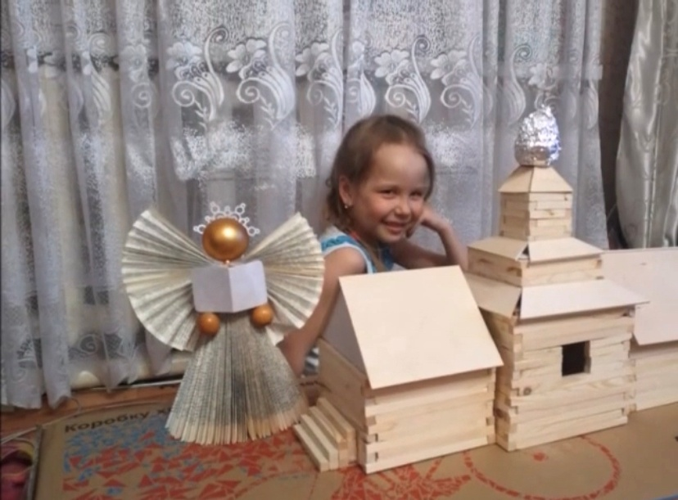
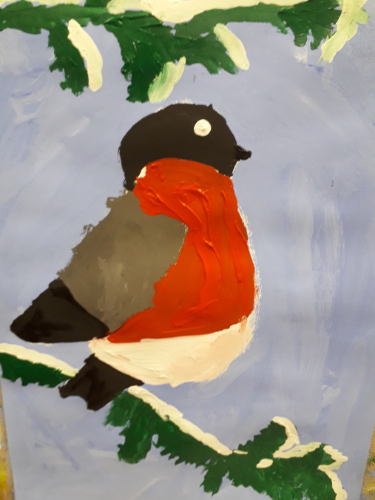
Работа с родителями дошкольников
Особое внимание в деятельности ДОУ уделяется укреплению связей с родителями. Совместное участие в творческих мероприятиях таких как «Красота Божьего мира», «Пасхальный перезвон» помогает объединить семью и наполнить ее досуг новым содержанием. Создание условий для совместной творческой деятельности, сочетание индивидуального и коллективного творчества детей и родителей способствует единению педагогов, родителей и детей. Что формирует положительное отношение друг к другу.
Родители должны стать помощниками и союзниками педагогов в духовно-нравственном воспитании детей.

Slide 11
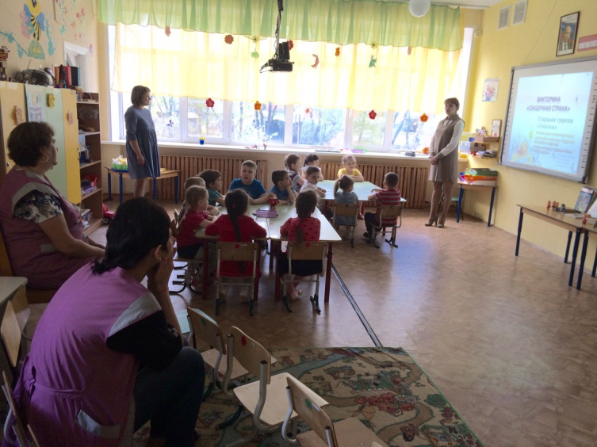
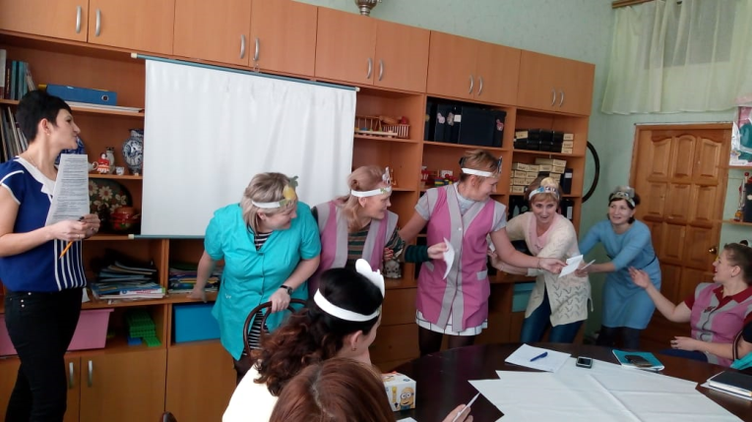
Организация работы педагогов по духовно-нравственному воспитанию
Сегодня перед системой образования стоит задача выстроить в четком соответствии с законодательной базой непрерывную систему духовно-нравственного воспитания на ступенях дошкольного образования, которую в перспективе можно было бы рассматривать в качестве стабилизатора жизнедеятельности общества в целом.
Федеральный закон «Об образовании в Российской Федерации» указывает, что содержание образования должно обеспечивать «духовно-нравственное развитие личности на основе общечеловеческих социокультурных ценностей; ее интеграцию в национальную, российскую и мировую культуру».
Педагоги нашего ДОУ осуществляют консультации направленные на духовно-нравственное воспитание, мастер-классы, оформляются краеведческие уголки в группах, в которых просматривается история и быт наших предков.

Slide 12
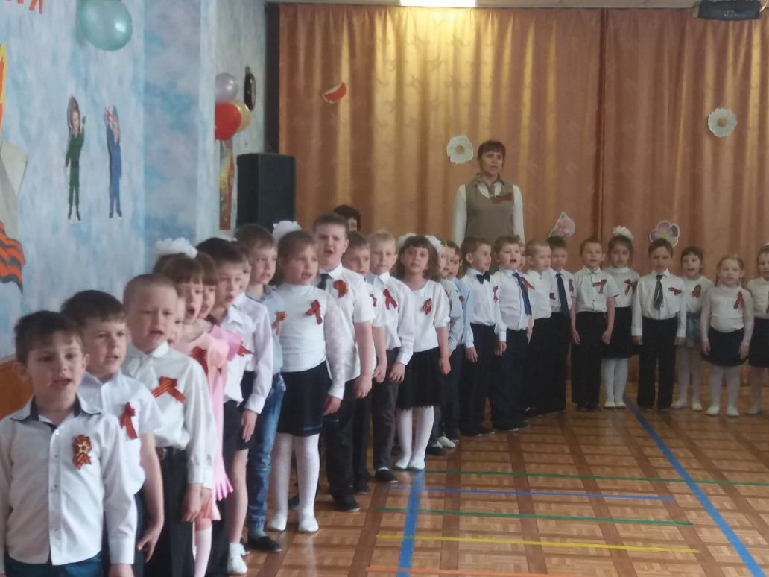
Духовно-нравственное воспитание наших детей в современном обществе будет успешным, если будут созданы условия, способствующие формированию культурного поведения. Можно сказать, что формирование духовно- нравственного воспитания во многом зависит от методов воспитания и от условий, в которых он живет.
Взаимодействие образовательных учреждений и благочиния – это тесное сотрудничество, конструктивный диалог, общая деятельность направленная на благо подрастающего поколения.

Slide 13
Спасибо за внимание

